Slide 1

PROGRAM STUDI SISTEM INFORMASI-S1
MATA KULIAH
ALGORITMA DAN PEMROGRAMAN II
QUEUE
(Antrian)
-personal branding-
Suharnawi, M.Kom., Lalang Erawan, M.Kom, Setyo Budi, M.kom
2020
<a href='https://www.freepik.com/free-photos-vectors/background'>Background vector created by freepik - www.freepik.com</a>

Slide 2
Capaian Pembelajaran
PROGRAM STUDI
SISTEM INFORMASI
MATA KULIAH
ALGORITMA DAN PEMROGRAMAN II
Mahasiswa dapat memahami proses Antrian/Queue.
Kemampuan Akhir yang Diharapkan
Mahasiswa dapat memahami Queue linier.
Mahasiswa dapat memahami Queue Circular.

Slide 3
Definisi
PROGRAM STUDI
SISTEM INFORMASI
MATA KULIAH
ALGORITMA DAN PEMROGRAMAN II
antrean (Queue) adalah kumpulan data dengan penambahan data(elemen) hanya melalui satu sisi saja, yaitu belakang (tail) dan penghapusan data (elemen) hanya melalui sisi depan (head)
Hal ini membuat antrean bersifat FIFO (First In First Out), yaitu data masuk pertama akan keluar pertama dan yang terakhir akan keluar terakhir.

Slide 4

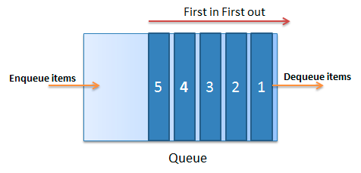
Ilustrasi antrean
PROGRAM STUDI
SISTEM INFORMASI
MATA KULIAH
ALGORITMA DAN PEMROGRAMAN II

Slide 5
lanjut
PROGRAM STUDI
SISTEM INFORMASI
MATA KULIAH
ALGORITMA DAN PEMROGRAMAN II
Elemen pertama kali masuk disebut elemen depan (front/head of queue), yg terakhir disebut elemen belakang (rear/tail of queue).
antrean dapat dibuat dengan array maupun dengan struct.
Pada pembuatan antrean dengan array, antrean yang disajikan bersifat statis, karena jumlah maksimal array sudah ditentukan sejak deklarasi awal.

Slide 6
lanjut
PROGRAM STUDI
SISTEM INFORMASI
MATA KULIAH
ALGORITMA DAN PEMROGRAMAN II
Contoh :
Sistem antrean di bank
Penjualan karcis kereta, bioskop
Penjadualan pencetakan (spooling system)
Penjadualan pemakaian CPU
Pemakaian I/O pada sistem komputer
Penyimpan barang di Apotek

Slide 7
Operasi Standar Queue
PROGRAM STUDI
SISTEM INFORMASI
MATA KULIAH
ALGORITMA DAN PEMROGRAMAN II
Membuat queue atau inisialisasi
Mengecek apakah queue penuh atau full
Mengecek apakah queue kosong atau empty
Memasukkan elemen ke dalam queue atau InQueue (insert Queue)
Menghapus elemen atau DeQueue (Delete Queue)

Slide 8
Queue dengan Linear Array
PROGRAM STUDI
SISTEM INFORMASI
MATA KULIAH
ALGORITMA DAN PEMROGRAMAN II
Implementasi Queue dengan Linear Array atau disebut model fisik (physical model) yaitu bagian depan queue selalu menempati posisi pertama array.
Queue dengan linear array secara umum dapat dideklarasikan sebagai berikut :
Const
MaxQueue = {jumlah};
Type
TypeQueue = byte;
Var
Queue : Array[1.MaxQueue] of TypeQueue
Head, Tail : Byte;

Slide 9
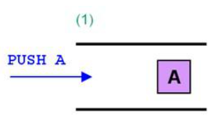
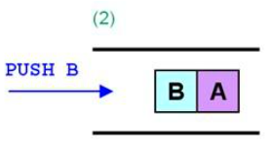
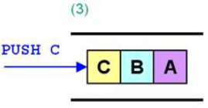
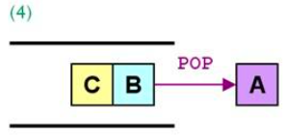
Ilustrasi linier Queue

Slide 10
MODEL ANTREAN / QUEUE
PROGRAM STUDI
SISTEM INFORMASI
MATA KULIAH
ALGORITMA DAN PEMROGRAMAN II
Kosong
1 Elemen
4 Elemen
D
Tail
Tail
Tail
0
1
4
C
B
Head
Head
Head
A
A
0
1
1

Slide 11
TAMBAH ELEMEN
PROGRAM STUDI
SISTEM INFORMASI
MATA KULIAH
ALGORITMA DAN PEMROGRAMAN II
Head= 0
A
B
C
D
Tail= 0
Head = 1
Head = 1
Tail = 2
Tail = 4
Head = 1
Head = 1
Tail = 1
Tail = 3

Slide 12




dequeue

Slide 13
AMBIL ELEMEN
PROGRAM STUDI
SISTEM INFORMASI
MATA KULIAH
ALGORITMA DAN PEMROGRAMAN II
A
B
C
D
Ambil 1 elemen
Geser antrean
Head = 1
Tail = 3

Slide 14
AMBIL ELEMEN
PROGRAM STUDI
SISTEM INFORMASI
MATA KULIAH
ALGORITMA DAN PEMROGRAMAN II
B
C
D
Ambil 1 elemen
Geser antrean
Head = 1
Tail = 2

Slide 15
AMBIL ELEMEN
PROGRAM STUDI
SISTEM INFORMASI
MATA KULIAH
ALGORITMA DAN PEMROGRAMAN II
C
D
Ambil 1 elemen
Geser antrean
Head = 1
Tail = 1

Slide 16
AMBIL ELEMEN
PROGRAM STUDI
SISTEM INFORMASI
MATA KULIAH
ALGORITMA DAN PEMROGRAMAN II
D
Ambil 1 elemen
Head = 0
Tail = 0

Slide 17
Algoritma PUSH
PROGRAM STUDI
SISTEM INFORMASI
MATA KULIAH
ALGORITMA DAN PEMROGRAMAN II
Salah satu algoritma untuk proses memasukkan data (PUSH) adalah sebagai berikut:
Masukkan inputan (x)
Jika variabel cek = max (Nilai maksimal array), kerjakan langkah 3, Jika tidak, kerjakan langkah 4.
Cetak “antrean PENUH” , lalu selesai.
Selama cek kurang dari max, maka c ← c +1 dan data [c] ← x.

Slide 18
Algoritma POP
PROGRAM STUDI
SISTEM INFORMASI
MATA KULIAH
ALGORITMA DAN PEMROGRAMAN II
Salah satu algoritma untuk proses mengeluarkan data (POP) adalah sebagai berikut:
Jika cek = 0, cetak “antrean Kosong” kemudian selesai. Jika tidak, lakukan langkah 2.
mulai x=0, selama x kurang dari cek, lakukan langkah 3 dan 4.
data[x] ← data [x+1].
data[cek-1] ← NULL.
cek ← cek – 1

Slide 19
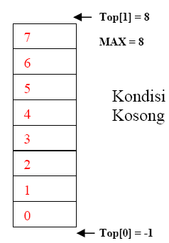
Operasi pada queue
PROGRAM STUDI
SISTEM INFORMASI
MATA KULIAH
ALGORITMA DAN PEMROGRAMAN II
1. Create()
Untuk menciptakan dan menginisialisasi Queue
Dengan cara membuat Head dan Tail masing-masing = -1
void Create(){
antrian.head=antrian.tail=-1;

Slide 20
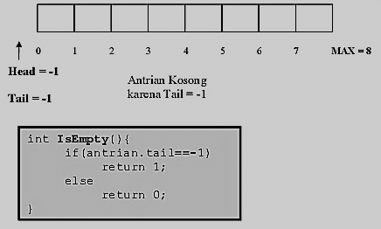
Operasi pada queue
PROGRAM STUDI
SISTEM INFORMASI
MATA KULIAH
ALGORITMA DAN PEMROGRAMAN II
2. IsEmpty()
Menyatakan apakah queue keadaan kosong
Dengan cara memeriksa nilai Tail, jika Tail = -1 maka empty
Kita tidak memeriksa Head, karena Head adalah tanda untuk kepala antrean (elemen pertama dalam antrean) yang tidak akan berubah-ubah.
Pergerakan pada antrean terjadi dengan penambahan elemen antrean kebelakang, yaitu menggunakan nilai Tail
int IsEmpty(){
if(antrian.tail==-1)
return 1;
else
return 0;
}

Slide 21
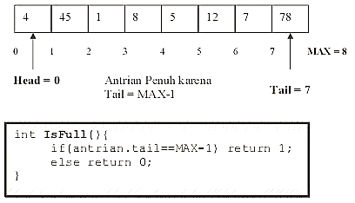
Operasi Pada Queue
PROGRAM STUDI
SISTEM INFORMASI
MATA KULIAH
ALGORITMA DAN PEMROGRAMAN II
3. Fungsi IsFull
Untuk mengecek apakah antrean sudah penuh atau belum
Dengan cara mengecek nilai Tail, jika Tail >= MAX-1 (karena MAX-1 adalah batas elemen array ) berarti sudah penuh
int IsFull()
{
if(antrian.tail==MAX-1)
return 1;
else
return 0;
}

Slide 22
Operasi pada queue
PROGRAM STUDI
SISTEM INFORMASI
MATA KULIAH
ALGORITMA DAN PEMROGRAMAN II
4. Enqueue
Untuk menambahkan elemen ke dalam antrean,
penambahan elemen selalu ditambahkan di elemen paling belakang
Penambahan elemen selalu menggerakan variabel Tail dengan cara increment counter Tail terlebih dahulu

Slide 23
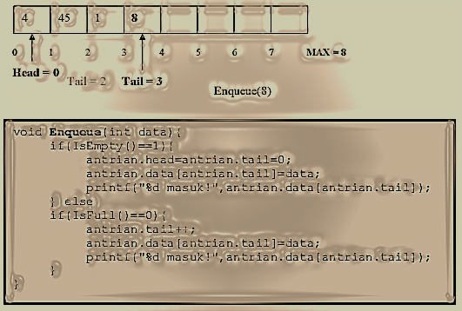
Operasi pada queue
PROGRAM STUDI
SISTEM INFORMASI
MATA KULIAH
ALGORITMA DAN PEMROGRAMAN II
void Enqueue(int data)
{
if(IsEmpty()==1)
{
antrian.head=antrian.tail=0;
antrian.data[antrian.tail]=data;
cout<<"Data "<<antrian.data[antrian.tail]<<" Masuk!!";
}
else if(IsFull()==0)
{
antrian.tail++;
antrian.data[antrian.tail]=data;
cout<<"Data "<<antrian.data[antrian.tail]<<" Masuk!!";
}
else if (IsFull() == 1)
{
cout<<“Antrean Penuh!!"<<endl;
}
}

Slide 24
Operasi pada queue
PROGRAM STUDI
SISTEM INFORMASI
MATA KULIAH
ALGORITMA DAN PEMROGRAMAN II
5. Dequeue()
Digunakan untuk menghapus elemen terdepan/pertama (head) dari antrean
Dengan cara menggeser semua elemen antrean kedepan dan mengurangi Tail dgn 1
Penggeseran dilakukan dengan menggunakan looping

Slide 25
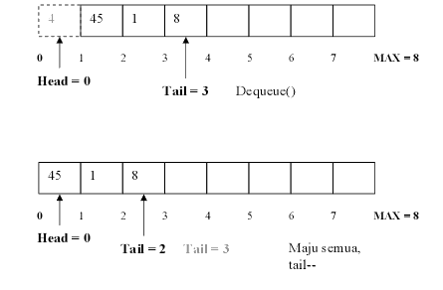
Lanjut..
PROGRAM STUDI
SISTEM INFORMASI
MATA KULIAH
ALGORITMA DAN PEMROGRAMAN II
void Dequeue()
{
int i;
int e = antrian.data[antrian.head];
if (antrian.tail == -1)
{
Cout <<"Data Kosong"<<endl;
}
else
{
for(i=antrian.head;i<=antrian.tail-1;i++)
{
antrian.data[i] = antrian.data[i+1];
}
antrian.tail--;
cout<<"Data yang Keluar lebih dulu = "<<e<<endl;
}
}

Slide 26
PROGRAM STUDI
SISTEM INFORMASI
MATA KULIAH
ALGORITMA DAN PEMROGRAMAN II
6. Clear()
Untuk menghapus elemen-elemen antrean dengan cara membuat Tail dan Head = -1
Penghapusan elemen-elemen antrean sebenarnya tidak menghapus arraynya, namun hanya mengeset indeks pengaksesan-nya ke nilai -1 sehingga elemen-elemen antrean tidak lagi terbaca

Slide 27
PROGRAM STUDI
SISTEM INFORMASI
MATA KULIAH
ALGORITMA DAN PEMROGRAMAN II
Tampil()
Untuk menampilkan nilai-nilai elemen antrean
Menggunakan looping dari head s/d tail
void Tampil( ){
if(IsEmpty( )= = 0)
{ for(int i=head; i<= tail; i++)
{ printf (“%d”, data[i]);}
}
else
pritf(“data kosong!\n”);
}

Slide 28
CIRCULAR QUEUE
PERTEMUAN SELANJUTNYA

Slide 29
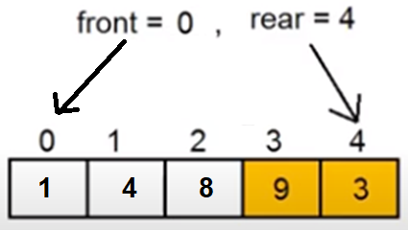
CIRCULAR QUEUE

Slide 30
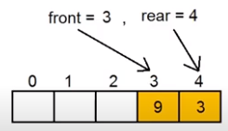
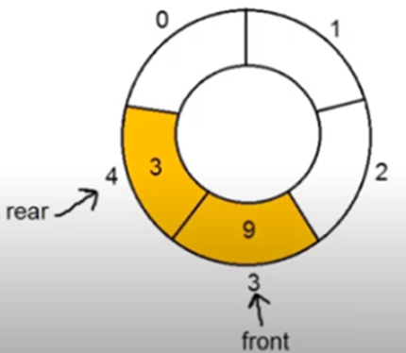
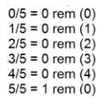
Ilustrasi Circular Queue

Slide 31
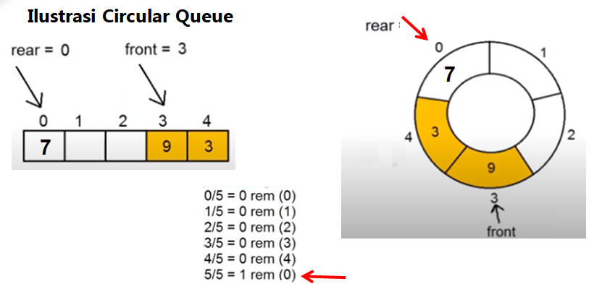

Slide 32
Circular Array
PROGRAM STUDI
SISTEM INFORMASI
MATA KULIAH
ALGORITMA DAN PEMROGRAMAN II
Circular queue adalah jenis queue dengan karakteristik model antrian yang kedua ujungnya terhubung.
Diakses mulai dari sembarang indeks (indeks awal) kearah indeks terakhir (maksimum array), memutar ke indeks pertama hingga kembali ke indeks awal.
Circular queue adalah array yang dibuat seakan-akan merupakan sebuah lingkaran dengan titik awal dan titik akhir saling bersebelahan jika array tersebut masih kosong.
Jumlah data yang dapat ditampung oleh array ini adalah besarnya ukuran array dikurangi 1.
Misalnya besar array adalah 8, maka jumlah data yang dapat ditampung adalah 7. ( n-1)

Slide 33

PROGRAM STUDI
SISTEM INFORMASI
MATA KULIAH
ALGORITMA DAN PEMROGRAMAN II
Dengan circular array, meskipun posisi terakhir telah terpakai, elemen baru tetap dapat ditambahkan pada posisi pertama jika posisi pertama dalam keadaan kosong.
Jika nilai head dan tail mencapai maksimum, maka akan dikembalikan keposisi awal.
Queue dengan circular array dapat dibayangkan sebagai berikut :

Slide 34
Aturan-aturan Circular Array
PROGRAM STUDI
SISTEM INFORMASI
MATA KULIAH
ALGORITMA DAN PEMROGRAMAN II
Proses penghapusan dilakukan dengan cara nilai depan (front) ditambah 1 : depan = depan + 1.
Proses penambahan elemen sama dengan linear array yaitu nilai belakang ditambah 1 : belakang = belakang + 1.
Jika depan = maka s dan ada elemen yang akan dihapus, maka nilai depan = 1.
Jika belakang = maks dan depan tidak 1 maka jika ada elemen yang akan ditambahkan ,nilai belakang=1
Jika hanya tinggal 1 elemen di queue (depan = belakang), dan akan dihapus maka depan di isi 0 dan belakang di isi dengan 0 (queue kosong).

Slide 35
PROGRAM STUDI
SISTEM INFORMASI
MATA KULIAH
ALGORITMA DAN PEMROGRAMAN II
Front dan Tail akan bergerak maju, jika ;
Untuk penambahan.
Tail sudah mencapai elemen terakhir array akan memakai elemen pertama array yang telah dihapus.
Untuk pengahapusan.
Front telah mencapai elemen terakhir array, maka akan menuju elemen pertama jika antrian masih berisi elemen.

Slide 36
https://www.programiz.com/dsa/circular-queue

Slide 37
Enqueue(Queue Circular)
PROGRAM STUDI
SISTEM INFORMASI
MATA KULIAH
ALGORITMA DAN PEMROGRAMAN II
Proses Enqueue pada Queue Circular (Array Statis), dengan cara:
Penambahan data dilakukan jika kondisi queue tidak penuh.
Jika keadaan kosong, maka posisi Front dan Rear bernilai 1. Tetapi jika tidak kosong, maka nilai Rear bertambah 1, tapi jika Rear ada di posisi maksimum queue, maka Rear = 1
Kemudian data baru disimpan di queue pada posisi Rear.

Slide 38
Dequeue (Queue Circular)
PROGRAM STUDI
SISTEM INFORMASI
MATA KULIAH
ALGORITMA DAN PEMROGRAMAN II
Operasi dequeue pada Queue Circular (Array Statis), dengan cara :
Periksa apakah Queue kosong atau tidak
Periksa kembali apakah Queue berisi satu elemen atau lebih
Jika berisi satu elemen, maka harga Front dan rear menjadi 0 (nol)
Jika berisi lebih dari satu elemen, maka periksa apakah Front berada di posisi maksimum queue atau tidak, jika ya maka harga Front = 1, jika tidak maka harga Front bertambah 1.

Slide 39
PROGRAM STUDI
SISTEM INFORMASI
MATA KULIAH
ALGORITMA DAN PEMROGRAMAN II
CQueue adalah tempat penyimpanan data.
Rear mewakili lokasi di mana elemen data akan dimasukkan dan front mewakili lokasi dimana elemen data akan dihapus.
Elemen front ditugaskan ke Item.
Awalnya, front = 1.
1. Jika front = 0 maka
Cetak: “kosong” dan Return. /*..Hapus tanpa Penyisipan
2. Set Item: = CQueue [front]
3. Jika front = N maka Set front = 1 dan Kembali.
4. Jika front = rear maka Set front = 0 dan rear = 0 dan Kembali.
5. Set front: = front + 1
6. Kembali.

Slide 40
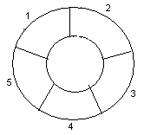
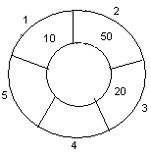
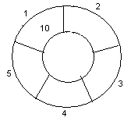
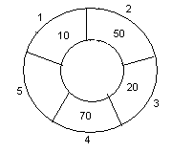
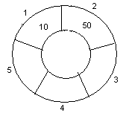
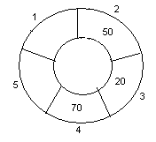
PROGRAM STUDI
SISTEM INFORMASI
MATA KULIAH
ALGORITMA DAN PEMROGRAMAN II
Example: Consider the following circular queue with N = 5.
1. Initially, Rear = 0, Front = 0.
4. Insert 20, Rear = 3, Front = 1.
Front
Rear
2. Insert 10, Rear = 1, Front = 1.
5. Insert 70, Rear = 4, Front = 1.
Rear
Front
Front
Rear
3. Insert 50, Rear = 2, Front = 1.
6. Delete front, Rear = 4, Front = 2.
Front
Rear
Front
Rear

Slide 41
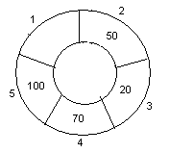
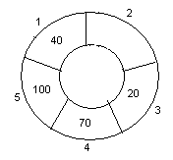
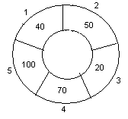
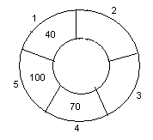
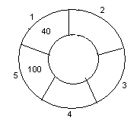
PROGRAM STUDI
SISTEM INFORMASI
MATA KULIAH
ALGORITMA DAN PEMROGRAMAN II
7. Insert 100, Rear = 5, Front = 2.
10. Delete front, Rear = 1, Front = 3.
Front
Rear
Front
Rear
8. Insert 40, Rear = 1, Front = 2.
11. Delete front, Rear = 1, Front = 4.
Rear
Rear
Front
Front
9. Insert 140, Rear = 1, Front = 2.
As Front = Rear + 1, so Queue overflow.
12. Delete front, Rear = 1, Front = 5.
Rear
Rear
Front
Front

Slide 42
PROGRAM STUDI
SISTEM INFROMASI
MATA KULIAH
ALGORITMA DAN PEMROGRAMAN II
RANGKUMAN
Queue/Antirn adalah suatu proses yang dilakukan menggunakan metode FIFO.
Antrian dapat dilakukan dengan 2 cara, yaitu : Antrian Linier (data yang bergerak) dan Antrian Circular (Penanda yang bergerak).

Slide 43
SUMBER PUSTAKA
PROGRAM STUDI
SISTEM INFORMASI
MATA KULIAH
ALGORITMA DAN PEMROGRAMAN II
Guy J. Hall, Richard J. Easton, Applied Data Structure Using Pascal, Toronto : D.C. Heat and Company, 1987
Insap Santosa, I. 1993. Struktur Data. Yogyakarta : Andy Offset
Hariyanto, B . 2004. Struktur Data. Bandung : Informatika
http://www.cplusplus.com/doc/tutorial/
Abdul Kadir . Algoritma & Pemrograman Menggunakan C & C++. Yogyakarta. Andi
Leony Lidya, Rinaldi Munir. Algoritma dan pemrograman dalam Bahasa Pascal, C & C++. Bandung. Informatika
Sumber gambar: www.freepik.com

Slide 44

THANKS
ANY QUESTIONS?

